Slide 1
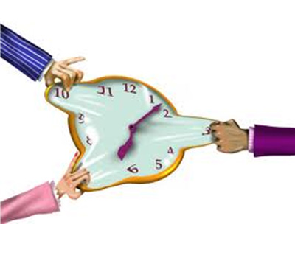
ZAMAN YÖNETİMİ
ZAMAN YÖNETİMİ

Slide 2
ZAMAN YÖNETİMİ NEDİR VE NEDEN GEREKLİDİR?
Zaman yönetimi; zamanımızın, amaçlarımızı, sorumluluklarımızı, zevklerimizi ve sosyal yaşamımızın içerdiği etkinliklerimizi bir arada yürütebilecek bir biçimde planlanması anlamına gelmektedir.

Slide 3
ZAMAN YÖNETİMİ NEDİR VE NEDEN GEREKLİDİR?
Hepimiz toplum içinde yaşıyoruz. Geleceğimize yön verebilmek ve yaşamda başarılı olabilmek için hedefler belirliyoruz, bu doğrultuda çeşitli sorumluluklar alıyoruz. Yapmamız gereken görevlerimiz var. Yakınlarımıza, arkadaşlarımıza zaman ayırmak ve hoşlandığımız işleri yapmak, hobilerimizle ilgilenmek gibi gereksinimlerimiz de var. Ancak yine hemen hepimiz bu işler için bir türlü vakit bulamamaktan yakınıyoruz.

Slide 4
ZAMAN YÖNETİMİ NEDİR VE NEDEN GEREKLİDİR?
Zamanı iyi planlamak sizin elinizdedir. Zamanı akıllıca kullanmak sizi daha başarılı kılacak ve düşündüğünüzden daha fazla zaman yapmak istedikleriniz için size kalacaktır. O halde zamanı planlamayı öğrenin ve bunu uygulamak için istekli ve sabırlı olun.

Slide 5
ZAMAN YÖNETİMİ NEDİR VE NEDEN GEREKLİDİR?
Başarılı bir zaman yönetiminin gerçekleşmesi için ise kişinin zihinsel hazır olma düzeyinin büyük önemi bulunuyor. Kişinin zihinsel hazır olma düzeyini “Kendine güvenme, başarma isteği, mücadele azmi, gerekli bilgilere sahip olma, uygulamada sürekliliğe inanma” gibi unsurlar belirliyor. Başarılı bir zaman yönetimi uygulamasının ancak kişinin kendi çabası ile mümkün olabileceğinin de unutulmaması gerekiyor.

Slide 6
Zamanı Etkili Kullanmayı Engelleyen Faktörler
Mükemmel bir zaman planı yapmayı hedeflemek bir süre sonra bunun mümkün olmayacağını görüp tamamen vazgeçmeye neden olabilir.

Slide 7
Zamanı Etkili Kullanmayı Engelleyen Faktörler
Gerektiğinde “hayır diyememek” zamanı etkili kullanmayı engelleyen önemli bir unsurdur.

Slide 8
Zamanı Etkili Kullanmayı Engelleyen Faktörler
Kaygı ve kendine güvensizlik gibi olumsuz duyguları yoğun yaşayan bireyler zaman planlama konusunda zorluk yaşarlar. Kendileri ve performanslarına yönelik şüpheleri ve yetersizlik hisleri zamanı etkili kullanmalarına engel olabilir.

Slide 9
Zamanı Etkili Kullanmayı Engelleyen Faktörler
Erteleme alışkanlığına sahip kişiler zamanı planlamakta veya zaman planına uymakta zorlanırlar.

Slide 10
Erteleme
Hepimiz zaman zaman bir işe başlayacak veya onu tamamlayacak gücü kendimizde bulamadığımız dönemlerden geçeriz. Bu, insan olmanın, yani yeterliliklerimizin bir sınırı olmasının doğal bir sonucu.
Ertelediğiniz şeyleri düşünün, ne zaman neden erteliyorsunuz?

Slide 11
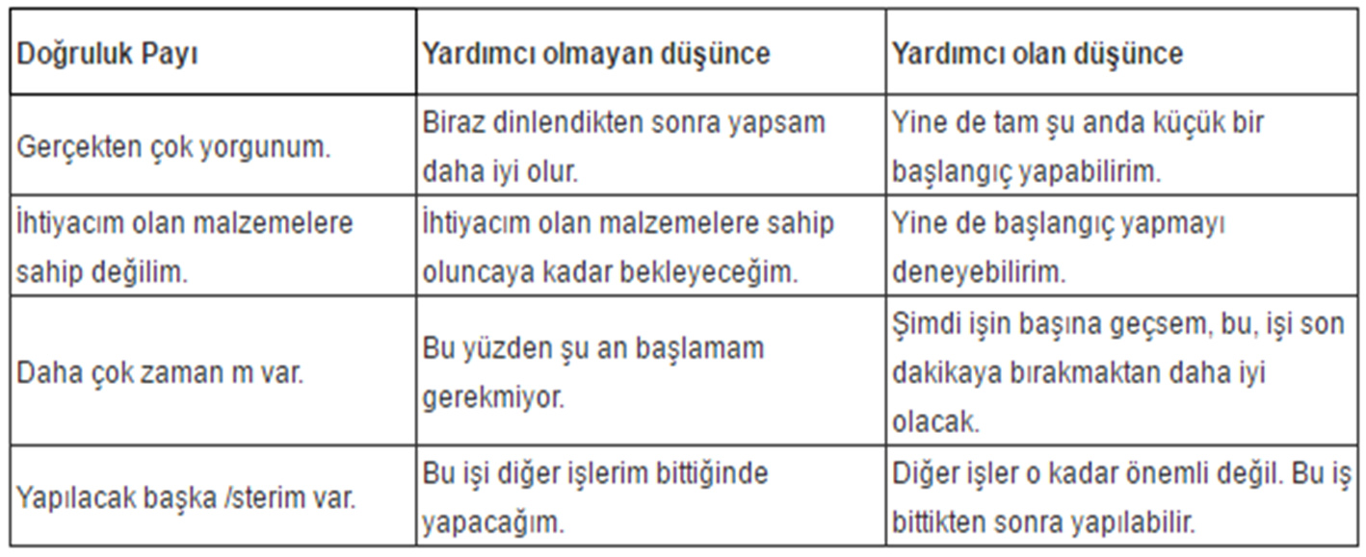
Erteleme
Birçok kişi ertelemeyi tembellik olarak algılar. Günlük yaşamda erteleme yerine baştan savma, sonraya bırakma, geciktirme, ağırdan alma, son dakikaya bırakma gibi tanımlar kullanılır. –mış gibi yapmak…

Slide 12
Erteleme
«Erteleme, niyetle eylem arasındaki boşluktur.»
Erteleme davranışı bir kez başladı mı kronik hale gelmesi çok hızlı olur. İnsan kısa zamanda ertelemenin “haklı nedenlerini” üretmekte ustalaşır.
Kararsızlık, gönülsüzlük, net olmayan beklentiler, plansızlık da ertelemeye sebep olmaktadır.

Slide 13
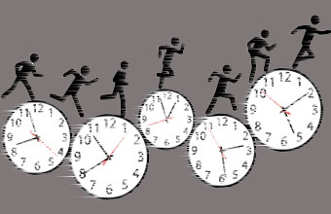
Zamanı Etkili Kullanmayı Engelleyen Faktörler
Bazı insanlar zaman baskısından hoşlanırlar. Bunlar aceleci tavır takınarak kendilerini sürekli bir şeyler yapmak zorunda hissederler.
Aceleci tavır zaman yönetimine ters düşer.

Slide 14
Zamanı Etkili Kullanmayı Engelleyen Faktörler
Teknolojik araçlara gereğinden fazla zaman ayırmak (günde 5-6 saat televizyon seyretmek, bilgisayarda saatlerce oyun oynamak gibi) zamanı etkili kullanmayı engeller.

Slide 15
Zamanı Etkili Kullanmayı Engelleyen Faktörler
Yanlış uyku alışkanlığı da zaman yönetimini olumsuz etkiler. Gereğinden fazla uyumak zamanı boşa harcamaya, gereğinden az uyumaksa uykusuzluk, gerginlik ve konsantrasyon sorunlarına yol açacağı için zamanı verimsiz kullanmaya neden olur.

Slide 16
ZAMAN TASARRUF EDİCİ YÖNTEMLER
Erken kalkın. Uyanır uyanmaz yataktan kalkma isteği yaratmak için her gün kendinize eğlence ve keyif verecek bir düşünce geliştirin
Günlük giyeceklerinizi ve çantanızı akşamdan hazırlayın
Güne olumlu başlayın, pozitif düşünmeye çalışın.

Slide 17
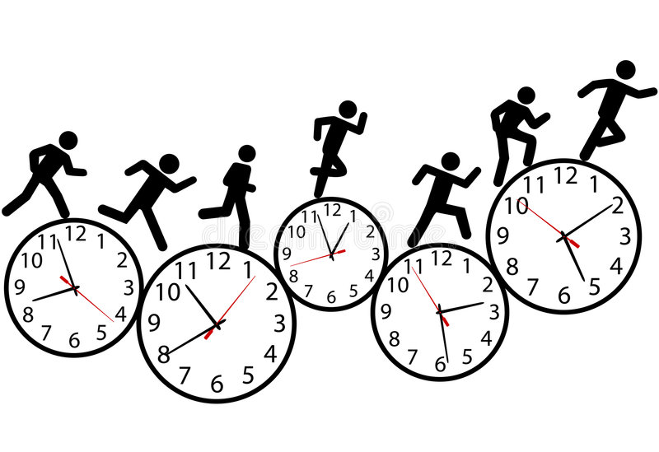
ZAMAN TASARRUF EDİCİ YÖNTEMLER
Sağlığınızı koruyun, varsa sağlık sorunlarınızı geciktirmeden çözün.
Kendinize randevu verin, bu saatleri sadece kendinize ayırın.
Kararlı olun, seri hareket edin.
Hedefe ulaşmada kestirme ve alternatif yolları deneyin.

Slide 19
Dinlediğiniz için teşekkür ederim.

